Slide 1
ПРАВИТЕЛЬСТВО САНКТ-ПЕТЕРБУРГА
КОМИТЕТ ПО НАУКЕ И ВЫСШЕЙ ШКОЛЕ
Санкт-Петербургское государственное бюджетное
профессиональное образовательное учреждение
«ПЕТРОВСКИЙ КОЛЛЕДЖ»
(СПб ГБПОУ «Петровский колледж»)
Отделение информационных технологий
ТЕМА ПРОЕКТА РАЗРАБОТКА ОНЛАЙН ИГРЫ ЖАНРА
«CCG и RPG»
Выполнили: Газман Алексей
Михайлович
Орлов Максим Евгеньевич
Галишин Павел Михайлович
Студенты группы 3703
Руководитель: Глебов Г.А.
Санкт-Петербург, 2021

Slide 2
Введение
Цель курсового проекта – разработать многопользовательское компьютерное игровое приложение.
Задачи:
Выполнить анализ актуальности разработки
Осуществить анализ и сделать выбор средств разработки
Выполнить проектирование модулей программного продукта
Notes:
Уже многие годы люди используют компьютерное устройство как средство досуга. Таким образом многие IT компании стали разрабатывать игры. Исходя из этого целью курсового проекта стала разработка многопользовательского игрового приложения.

Slide 3
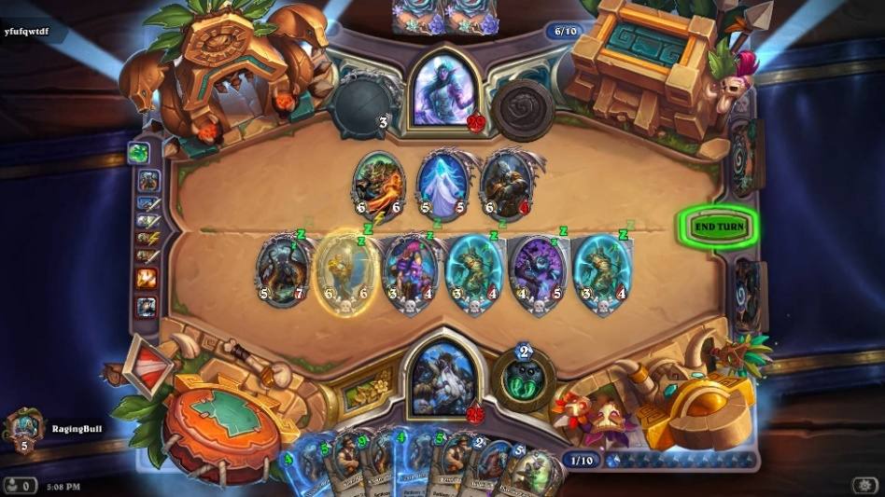
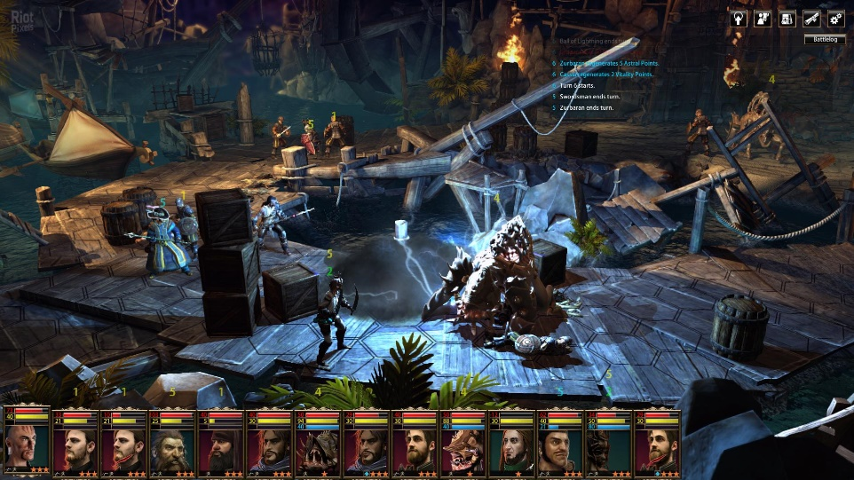
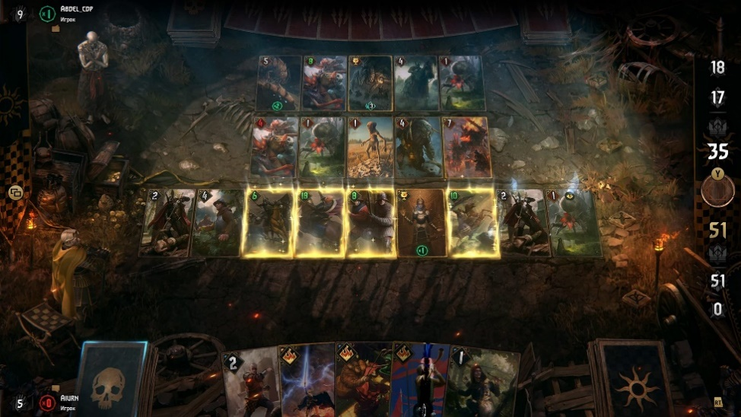
Актуальность
В жанре CCG существует большое количество игр, например Hearthstone или Gwent, но игр в которых одновременно реализовано несколько абсолютно разных жанров практически нет. Поэтому была выбрана тема разработать приложение с жанром RPG и CCG.
Notes:
При выборе жанра необходимо было учитывать максимально простой и несложный интерфейс. Одним из таких жанров является жанр CCG. Это жанр в котором игроку необходимо победить противника, сражаясь с помощью имеющихся у него колоды карт. Выкладывая карты с различными героями и заклинаниями игрок должен атаковать ими противника.

Slide 4
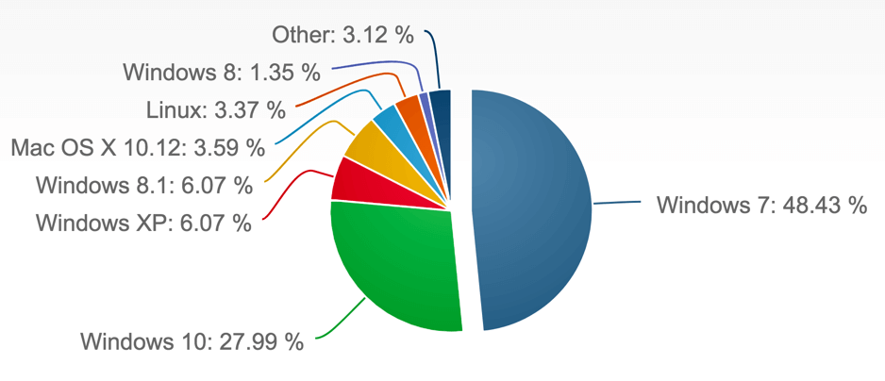
Выбор ОС
Notes:
После анализа игровой индустрии в 2020 году, было выявлено, что компьютерные игры входят в тройку самых востребованных игр на планете.

Slide 5
Описание предметной области
Игровое приложение, в котором одни из главных идей - добыча ресурсов и сражение с другими игроками после окончания определенного времени.
Notes:
Игровое приложение, суть которого - добыча ресурсов игроком и сражение с противником добытыми ресурсами.

Slide 6
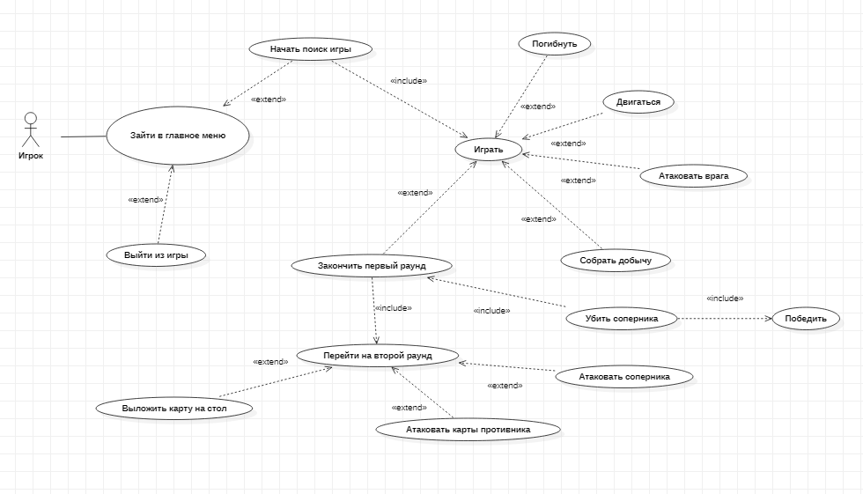
Функционал программного продукта

Slide 7
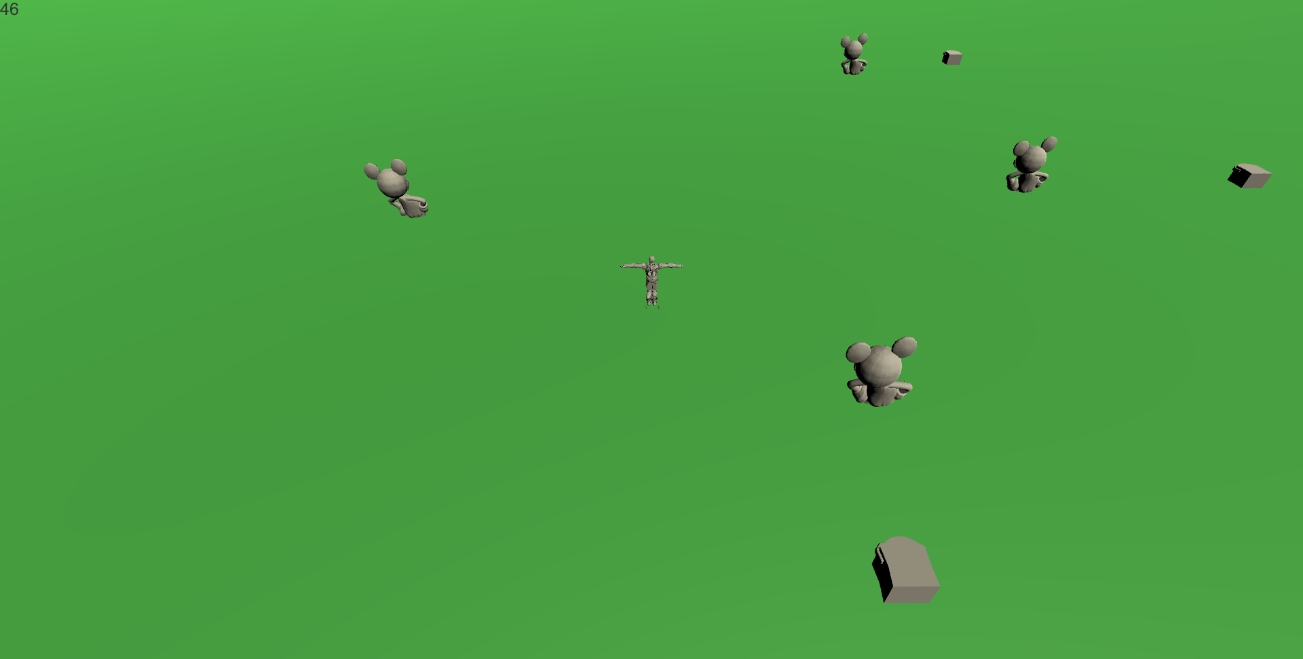
Игровой интерфейс

Slide 8
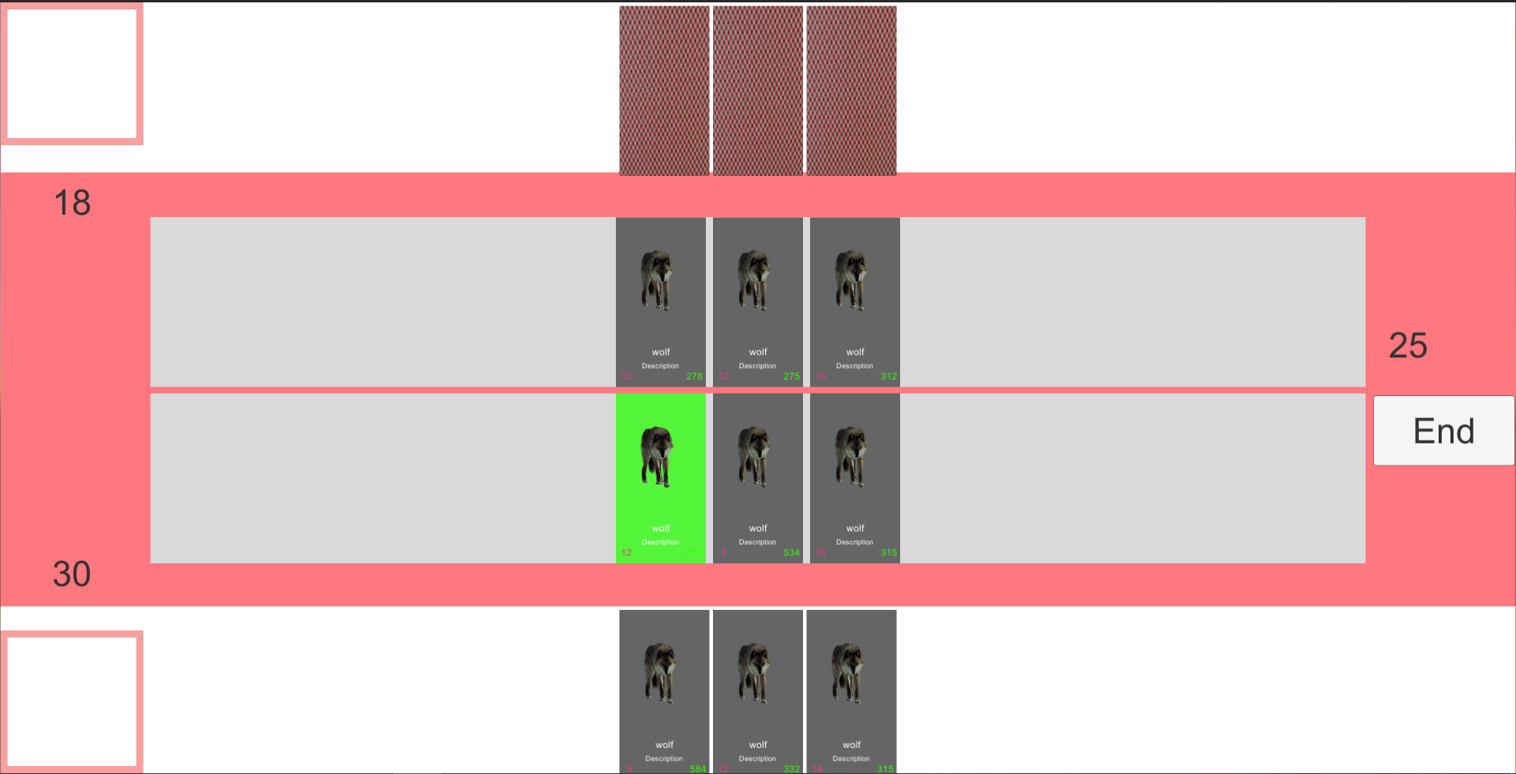
Игровой интерфейс

Slide 9



Инструменты для разработки

Slide 10
Инструменты для разработки
Клиентская часть
Характеристики | UNITY | UNREAL ENGINE
Язык программирования | C# | C++
Документация | Большая | Маленькая
Количество разработанных игр | Много | Мало
Поддержка 3D | Есть | Есть
Удобство работы | Отличное | Хорошее
Визуальное программирование | Нет | Есть
Нагрузка движка на компьютер | Нормальная | Высокая

Slide 11
Инструменты для разработки
Клиентская часть
Характеристики | Java | C++
Сборка мусора | Есть | Нет
Безопасность | Высокий уровень | Средний уровень
Популярность | Высокая | Высокая
Встроенная поддержка потоков | Есть | Нет
Поддержка комментариев | Есть | Нет
Поддержка документации | Есть | Нет
Документация | Большая | Большая

Slide 12
ПРАВИТЕЛЬСТВО САНКТ-ПЕТЕРБУРГА
КОМИТЕТ ПО НАУКЕ И ВЫСШЕЙ ШКОЛЕ
Санкт-Петербургское государственное бюджетное
профессиональное образовательное учреждение
«ПЕТРОВСКИЙ КОЛЛЕДЖ»
(СПб ГБПОУ «Петровский колледж»)
Отделение информационных технологий
ТЕМА КУРСОВОГО ПРОЕКТА РАЗРАБОТКА ОНЛАЙН ИГРЫ ЖАНРА «CCG»
Выполнил: Газман Алексей
Михайлович
Студент группы 3703
Руководитель: Ерина М.А.
Санкт-Петербург, 2021

